Slide 1
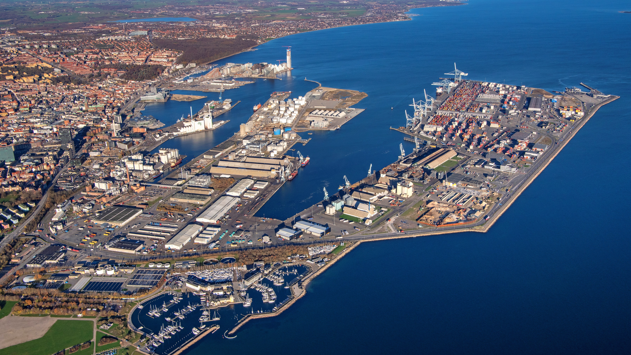

Præsentation: Temamøde
Aarhus Havn
15. september 2022
Foto: Ritzau

Slide 2
Analysen tager udgangspunkt i Aarhus Havns fremtidige konkurrenceevne
Formål
Rambøll Management Consulting har udarbejdet en markedsanalyse for Aarhus Havn, der har til formål at afdække det fremtidige behov for en havneudvidelse
Omfang
Analysen omfatter udviklingen i de forskellige godstyper på Aarhus Havn samt generelle tendenser i markedet, for at kunne estimere det fremtidige behov for yderligere arealer
Informationsgrundlag
Analysen tager udgangspunkt i offentlig tilgængeligt materiale, samt yderligere materiale udleveret af Aarhus Havn
Notes:
NJBL talking points:
Fremhæv at det er en analyse der estimerer behovet for yderligere arealer baseret på historisk udvikling i de forskellige godstyper samt identificerede trends og tendenser i EU og Aarhus Havn
Lang referenceliste i hovedrapporten

Slide 3
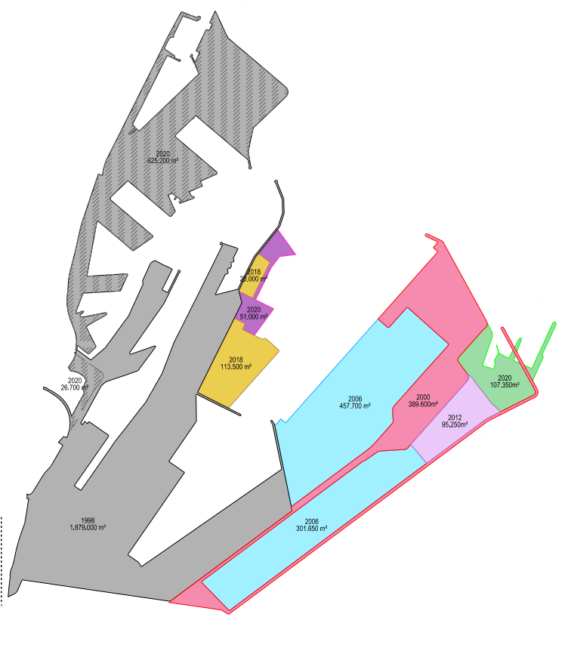

Aarhus Havn har afgivet 65 hektar til de Bynære Arealer
65 hektar er afgivet til de Bynære Arealer
Udbygning af Aarhus Havn fra 1998 til 2022
Areal 1998 | 188 ha
Areal tilgået 2000 | 39 ha
Areal tilgået 2006 | 76 ha
Areal tilgået 2012 | 10 ha
Areal tilgået 2018 | 13 ha
Areal tilgået 2020 | 5 ha
Areal tilgået 2021 | 11 ha
Areal under klargøring | 6 ha
Areal fragået | -65 ha
Sum | 283 ha
160 ha
Notes:
NJBL talking points:
Beskrivelse af udviklingen af arealer på Aarhus Havn
Aarhus Havn har afgivet Aarhus Ø til de Bynære Arealer
Kan evt. nævnes at det er en naturlig udvikling at havnen vokser for at kunne understøtte den stigende godstrafik

Slide 4
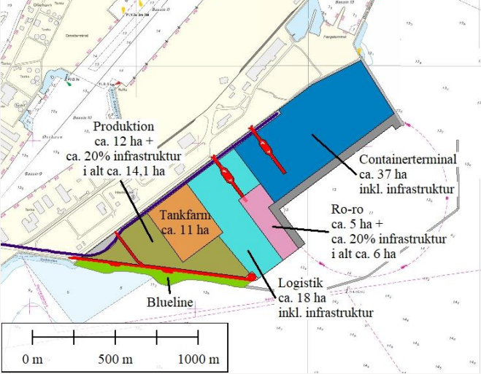
Aarhus Havn og COWI har fremlagt arealplan for Yderhavnen på 105,7 hektar
Arealplan fremlagt af Aarhus Havn og COWI
Etape 1
Containerterminal | 37,0 ha
Øvrig infrastruktur | 6,5 ha
Etape 2
Produktion, kontor, projekter, logistik | 14,1 ha
Ro-Ro*/bulk | 6,0 ha
Tankfarm | 11,0 ha
Logistikterminal | 18,0 ha
Blueline | 6,0 ha
Øvrig infrastruktur | 7,1 ha
Sum | 105,7 ha
Kilde: Aarhus Havn og COWI:
”Yderhavnen – Arealanvendelser og funktioner”
*Ro-Ro: Skibe med rullende last
Notes:
NJBL talking points:
Beskrivelse af havnens nuværende udvidelsesplaner
Vores estimater er grupperet en anelse anderledes, men alt i alt estimerer vi ca. det samme.
Note: Vi har formodentligt anvendt den samme metode

Slide 5
95% af arealerne på Aarhus Havn er udlejet
5% er ledige
Brug af arealer på Aarhus Havn
Tusinde m²
Besat
Ledig
Total
3.000
2.826
2.044
782
2.000
1.684
80
103
74
103
44%
1.000
0
Udlejede arealer
Kontor fra tidligere
Optionsarealer
Havnens bygninger
Ledig
Total til udlejning
Infrastruktur
Total
Areal fordelt på forretningsområder (inkl. infrastruktur)
Kontor- og fællesareal
Tusinde m²
Forretningsområde
Total
3.000
2.826
451
103
2.000
298
86
179
999
711
1.000
0
Container
Fast bulk
Flydende bulk
Ro-Ro* / PAX / Cruise
Arealudvikling
Andet
Ledig
Total
*Ro-Ro: Skibe med rullende last
Notes:
NJBL talking points:
Fremhæv at 95% af arealer på Aarhus Havn er udlejet
Evt. nævn at flere virksomheder giver udtryk for et ønske om større/mere areal for at kunne vækste i fremtiden
Aarhus Havn fungerer som en ”udlejningsvirksomhed”, og kan dermed ikke direkte påvirke hvordan kunderne udnytter deres arealer
Det største areal anvendes til containertrafik hvor 65 hektar er udlejet til APM Terminals til containerhåndtering, og 35 hektar er til logistikterminaler

Slide 6
Containergods udgør den største og hurtigst voksende godstype på Aarhus Havn
Væksten i containergods er primært drevet af en øget trafik til Asien
Årlig vækstrate
Tusind ton
Flydende bulk
8,5%
Fast bulk
Containergods
Færgegods og Ro-Ro*
0,6%
-1,0%
-1,3%
*Ro-Ro: Skibe med rullende last
Notes:
NJBL talking points:
Her ville jeg fokusere på containergodset på Aarhus Havn er vækstet kraftigt de seneste år: CAGR på 14% siden 2018

Slide 7
Aarhus Havn er landets største containerhavn og tager større andel af den danske containertrafik
+10,0%
Aarhus Havn
+4,6%
Øvrige danske havne
Tusinde TEU
2012
2013
2014
2015
2016
2017
2018
2019
2020
2021
Markedsandel Aarhus Havn
52,9%
54,4%
56,4%
58,8%
59,1%
62,5%
64,7%
65,2%
66,8%
68,1%
Notes:
NJBL talking points:
Aarhus Havn er vækstet på container mens øvrige danske havne er stagnerende
Øvrige danske havne: København, Esbjerg, Fredericia, Aalborg, Kalundborg

Slide 8
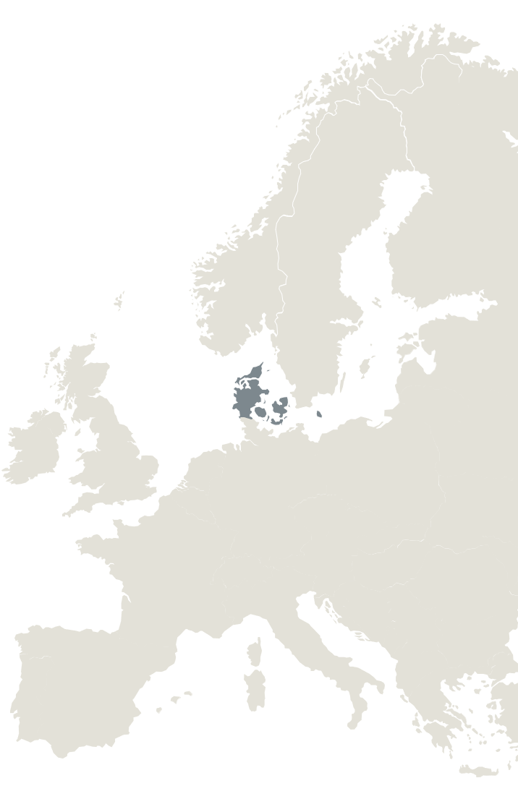
Tre primære konkurrenter, som alle forbereder sig på øgede godsmængder
Aarhus
Hamborg
Cargo mix (2020)
Cargo mix (2020)
Størrelse:
283 ha
Udvidelsesplaner:
Udvidelse af havnen på ca. 100 hektar
0,6m TEU*
Størrelse:
7.236 ha
Udvidelsesplaner:
Uddybning af sejlrende på mellem 1 og 1,9 meter, så et skib af Megamax-klassen kan transportere omkring 2.450 ekstra TEU
8,5m TEU*
Gdansk
Gøteborg
Størrelse:
679 ha
Udvidelsesplaner:
Ny dybvandskaj som vil øge håndterings-kapaciteten med 1,5 mio. TEU, modernisering af havnekajer samt udvidelse på 6,5 hektarer samt 100 hektar, som ikke er udlejet
Cargo mix (2020)
Størrelse:
1.250 ha
Udvidelsesplaner:
Jorderhvervelse på 10,8 hektar og ny terminal i Arendal som estimeres til at håndtere omkring 200.000 enheder om året Uddybning af kajerne og ny terminal samt investeringer i vej- og jernbaneadgang
Cargo mix (2020)
2,1m TEU*
0,8m TEU*
Flydende bulk
Fast bulk
Containers
Ro-ro
Andet
*TEU: 1 TEU svarer til en 20 fodscontainers
Notes:
NJBL talking points:
Aarhus Havn er lille sammenlignet med konkurrenterne
De primære konkurrenter forbereder sig på øget gods med udvidelser og dybere havne
Evt. også fremhæv at der er synergier ved at have flere typer cargo på havnen, således at det ikke vil give mening KUN at have containerhåndtering på Aarhus Havn

Slide 9



Dansk økonomisk udvikling, ændrede transportmønstre og bæredygtighed påvirker Aarhus Havn
Tendenser
Undertendenser
Effekt
Beskrivelse af effekt
Dansk udvikling
Befolkningsvækst
  Befolkningsvæksten på 1,2% i Aarhus er et resultat af en stigende urbanisering, hvor væksten er højere end landsgennemsnittet
Økonomiske udvikling
  Danmarks bruttonationalprodukt er siden 2010 i gennemsnit vækstet med 1,7% årligt
  Samtidig ses et stigende husstandsforbrug i Region Midtjylland, som de seneste år er vækstet mere end landets andre regioner
Markeds-udvikling
Markedet
  Aarhus Havn er vækstet mere på containergods end øvrige danske havne
  Globale forsyningskæder sætter pres på de danske havne
Transport
  Togtransport udgør den største og hurtigst voksende andel af containertransport i Europa
  Øget fokus på bæredygtighed og konkrete mål forventes at øge mængden af gods transporteret med skib i stedet for med lastbil
Handelsbalancen
  Den stigende containertrafik på Aarhus Havn kan understøttes af en samlet vækst på 176 mia. kr. i Danmarks import/eksport
  Transport mellem Aarhus og Asien er steget 31% årligt siden 2010 grundet nye ruter
Bæredygtighed
Grønne brændstoffer
  Efterspørgslen for grønne brændstoffer forventes at stige i de kommende år
  Hvis havnen for alvor skal bidrage til søfartens omstilling til grønne brændstoffer, skal det være muligt for anløbne skibe at tanke grønt på havnen. Dette kræver, at havnen ombygger nuværende tankfarme, eller opfører nye anlæg
Påvirkning på godsomsætningen på Aarhus Havn:
LAV
MIDDEL
HØJ
Reducer tekst
Ud med erhervslivets behov
Notes:
NJBL talking points:
Større befolkningsvækst i Aarhus Kommune end resten af landet
Forbrug er vækstet mere i Region Midtjylland end de øvrige regioner
Økonomisk vækst i DK forventes at øge godstrafik i fremtiden (samt en øget import/eksport)
Øget fokus på bæredygtighed forventes at flytte godstrafik væk fra lastbiler og i stedet mod skib/tog
Hvis havnen skal understøtte omstillingen til grønne brændsler, kræves det at havnen ombygger/opfører nye anlæg til dette

Slide 10
Forventet stigning inden for alle godstyper - størst stigning inden for containertrafik
Container
Flydende bulk
Forecast
Årlig vækstrate
Tusind tons
Fast bulk
Ro-Ro*
Rambøll har estimeret godsudviklingen i tre forskellige scenarier:
Basis scenarie
Høj vækstscenarie
Lav vækstscenarie
Figuren til venstre præsenterer basis scenariet.
1,7%
1,1%
1,3%
1,2%
*Ro-Ro: Skibe med rullende last
Notes:
NJBL talking points:
Svært at estimere præcise og derfor arbejder vi med et spænd
Objektiv vurdering af behov på baggrund af historisk udvikling og forventninger til fremtiden
I alle estimater ser vi at den (forventede) økonomiske recession vil have en negativ effekt på kort sigt
Efter en årrække vil økonomien komme i bedring, hvor den igen vil stige og komme tilbage på en vækstkurve

Slide 11
Aarhus Havn har ramt fuld kapacitet på containertrafik, som de seneste 20 år er vokset 4,2% årligt
Tusind tons
11.000
Ny rute til Asien har drevet væksten
10.000
+1,1%
2,2%
9.000
+2,9%
1,7%
8.000
Containerskibe bliver større, og kræver dybere havnebassin
7.000
1,0%
6.000
5.000
4.000
Opførelsen af Marselistunnelen skaber gode synergier
0
2010
2015
2020
2025
2030
2035
2040
2045
2050
2055
Aarhus Havn
Basis scenarie
Lav vækst
Planlagt kapacitet
Høj vækst
Notes:
NJBL talking points:
Vi forventer en større vækstrate på kort sigt grundet stigningen i Asien trafikken
Denne forventes at flade ud og resultere i en lavere vækstrate efter 10 år ca. (vi ved ikke præcist hvornår)
En potentiel ny rute til USA er ikke indregnet, men vil forventeligt betyde en højere vækstrate

Slide 12
Fast bulk kunder har brug for specifikke arealer for at kunne håndtere deres gods
Tusind tons
4.500
1,4%
Specialindrettede områder med lange uopsigelige kontrakter
1,1%
4.000
Fasthold markedsposition på foderstoffer
3.500
0,2%
Har tabt markedsandele på sten, sand og grus
3.000
0
Potentiale i at afsøge nye forretningsområder
Aarhus Havn
Høj vækst
Basis scenarie
Lav vækst
Notes:
NJBL talking points:
Her vil jeg evt. nævne hvordan Aarhus Havn udlejer arealer til kunder som så investerer i specialindrettede områder til deres gods.
Derfor kan Aarhus Havn ikke påvirker hvordan det bliver udnyttet, men man må antage at kunderne har interesse i at optimere deres areal bedst muligt
Aarhus Havn har en stor markedsandel på foderstoffer, som de sidste 10 år er vækstet
Aarhus Havn har tabt markedsandele på sten, sand og grus

Slide 13


Flydende bulk kan være essentielt i omstillingen til fremtidens grønnere havn
Tusind tons
Aarhus Havn skal kunne understøtte omstillingen til grønne brændsler
2.200
1,6%
2.100
2.000
1,3%
1.900
1.800
1.700
Tanke er specialindrettede til de enkelte varetyper
1.600
0,5%
1.500
1.400
1.300
1.200
Lang udfasning af traditionelle brændstoffer
0
Aarhus Havn
Høj vækst
Basis scenarie
Lav vækst
Notes:
NJBL talking points:
Her vil jeg evt. nævne hvordan Aarhus Havn udlejer arealer til kunder som så investerer i specialindrettede områder til deres gods.
Vores basis og høj vækst scenarier bygger på en antagelse om at der vil blive opført nye tankanlæg til grønne brændsler
Lav vækst antager at en del af de eksisterende tankanlæg ombygges til grønne brændsler og havnen vil derfor ”gå glip af” omsætning på traditionelle brændsler
Det forventes at udfasningen af traditionelle brændstoffer vil være lang (vises også på næste slide)

Slide 14


Grønne brændstoffer på havnen er en forudsætning for søfartens afvikling af fossile brændstoffer
Mtoe*
Flere af havnens kunder tester grønne brændstoffer i deres drift
Der vil være behov for opbevaring af både traditionelle brændsler samt nye grønne brændstoffer
2020
2030F
2040F
2050F
2060F
2070F
CO2
Ammoniak
Gas
Olie
Hydrogen
Elektricitet
Metanol
*Million tonnes oil equivalent
Notes:
NJBL talking points:
Der er gang i udviklingen af grønne brændsler, og Aarhus Havn skal være med til at understøtte dette (tror jeg de fleste er enige i)
Det er stadig uvist hvilke grønne brændsler der vinder i fremtiden, men Aarhus Havn skal have pladsen til at kunne opbevare det
Olie vil have en lang udfasningsperiode, hvorfor det ikke vil være muligt at ombygge alle eksisterende anlæg til grønne brændsler
Nævn Molslinjen

Slide 15
Ro-Ro* kan være et fleksibel område til at understøtte fremtidig vækst
Tusind tons
Plads begrænser den fremtidige vækst, hvor et nyt areal vil give plads til en ny operatør
3,1%
1,2%
-1,0%
Området kan anvendes fleksibelt til andre forretningsområder
Aarhus Havn
Høj vækst
Basis scenarie
Lav vækst
*Ro-Ro: Skibe med rullende last
Notes:
NJBL talking points:
Det store fald skyldes lukningen af færgeruter
En udvidelse af havnen vil give plads til endnu en Ro-Ro terminal, som forventes at vil skabe vækst
Området kan ligeledes anvendes til at aflaste andre områder der i fremtiden skulle opleve kapacitetsproblemer
Kan være synergier fra container vare, der ryger til anden transport

Slide 16
Der vil være et behov for en udvidelse af Aarhus Havn i alle scenarier
Behovet under forskellige scenarier* i hektar
Inkl. 6 hektar til blueline
Minimumsløsningen
Scenarier
Basis
Denne tager udgangspunkt i basis scenariet, men grundet usikkerhed omkring udviklingen i fast bulk og Ro-Ro, er der antaget intet behov for en udvidelse på disse områder.
11
5
16
22
14
Container
Logistik**
Fast bulk
Flydende bulk
Ro-Ro
Andet***
Total
Høj vækst
16
Område: | Hektar
Container | 40
Logistik | 22
Fast bulk | -
Flydende bulk | 11
Ro-Ro | -
Andet | 16
Total | 89
11
13
22
Container
Logistik**
Fast bulk
Flydende bulk
Ro-Ro
Andet***
Total
Lav vækst
0
11
0
16
23
12
Container
Logistik**
Fast bulk
Flydende bulk
Ro-Ro
Andet***
Total
Noter: *Arealbehovet er udarbejdet på baggrund af det materiale/data RMC har fået adgang til; **Logistik dækker over et areal som betragtes som en integreret del af containerterminalen, hvor havnens kunder har logistikterminaler; ***Andet består af 6 hektar til blueline samt areal til fællesareal, ISPS-gate og jernbane.
Notes:
NJBL talking points:
De tre scenarier præsenterer udvalgte udfald baseret på den forventede vækstrate.
Basis sceneriet er det mest sandsynlige scenarie, og høj- og lav vækstscenarierne skal opfattes som ydre grænser for sandsynlige vækstrater.
Arealbehovet baserer sig på den forventede godsmængde i 2052.
Det største behov ses ved containergodset
Logistik areal (præsenteres første gang her) henviser til arealer der betragtes som en integreret del af containerterminalen, hvor havnens kunder har logistikterminaler
Lav vækstscenariet vil højst sandsynligt ikke være nok til at afdække fremtidens containertrafik.
”Andet” består af faciliteter der skal være en del af havnen som jernbane, ISPS-gate, blueline samt fællesarealer

Slide 17
De tre scenarier bygger på forventede vækstrater, hvor basis scenariet forventes at være det mest sandsynlige
Udvidelse til lav vækst scenariet og en realiseret basis vækst, vil skabe kapacitetsproblemer i 2034
Udvidelse til basis scenariet og en realiseret høj vækst, vil skabe kapacitetsproblemer i 2042
Arealbehov
Estimeret arealbehov
Udvidelse til høj vækstscenarie
Høj vækst
Basis
Lav vækst
Udvidelse til basis scenarie
Udvidelse til lav vækstscenarie
Notes:
Alle scenarier giver potentielt kapacitetsproblemer
Selvom det er store tal, så har små ændringer i væsktraten stor betydning for kapaciteten

